Slide 1
Город Александров
Автор: Чернышева Алина, ученица 2-А класса
МБОУ СОШ №1 г.Лакинска
Руководитель: Рыбкина Наталья Викторовна,
учитель начальных классов МБОУ СОШ №1 г.Лакинска

Slide 2
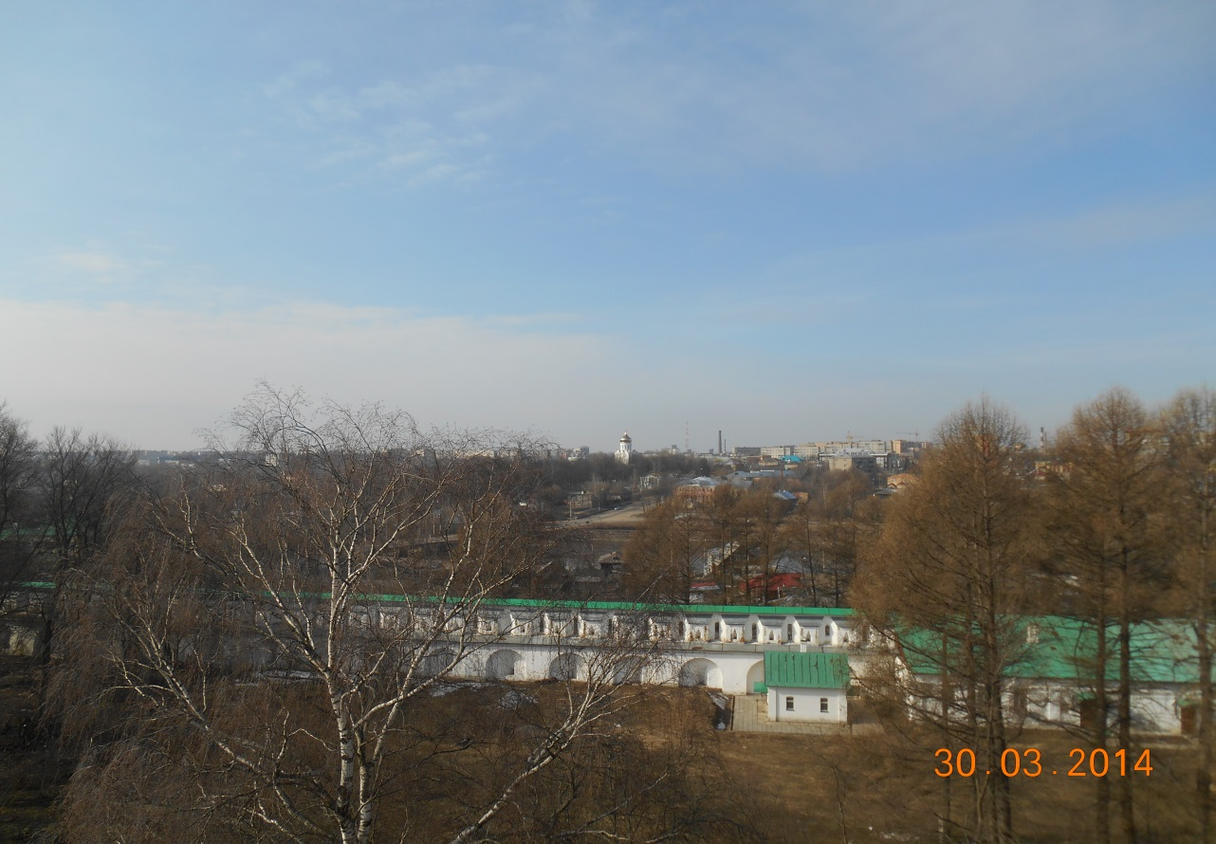
История города Александрова
Александров стал городом в 1778 году, до этого именовался Александровской слободой, выросшей из небольшого дворцового села. В начале XVI века Александровская слобода становится путевым двором Василия III. Покровский (ныне Троицкий) собор(1513 г.), созданный лучшими русскими и итальянскими мастерами, стал первой жемчужиной в загородной резиденции Василия III.

Slide 3
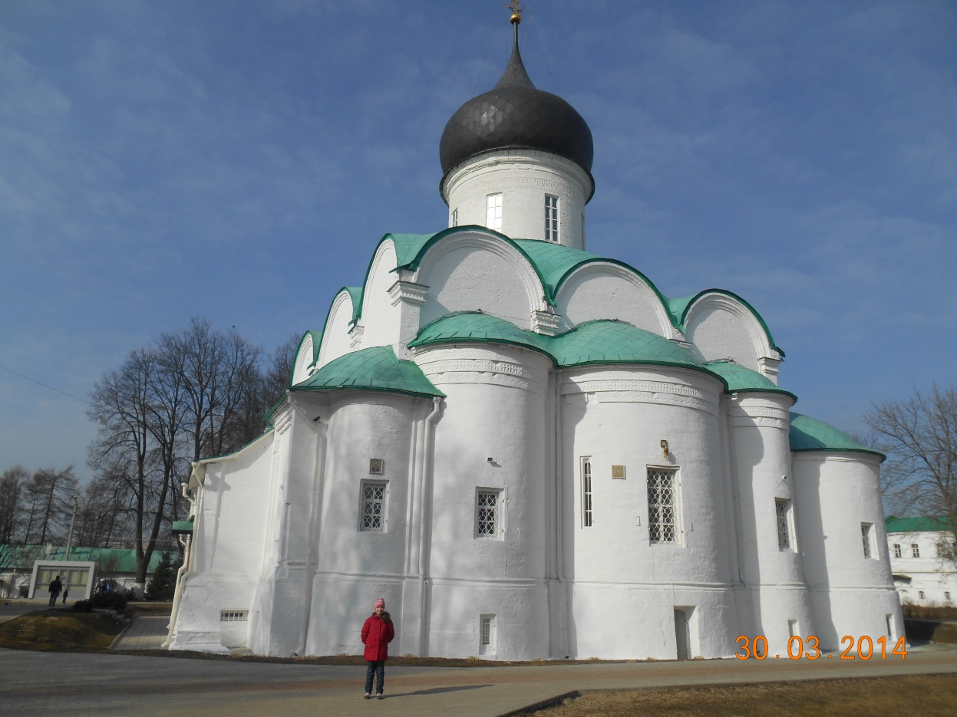
История города Александрова
В царствование Ивана Грозного Александровская Слобода становится центром Русского государства. На территории Государева двора воздвигаются подлинные шедевры древнерусского каменного зодчества: Распятская церковь - колокольня, Троицкая (ныне Покровская) и Успенская церкви.

Slide 4
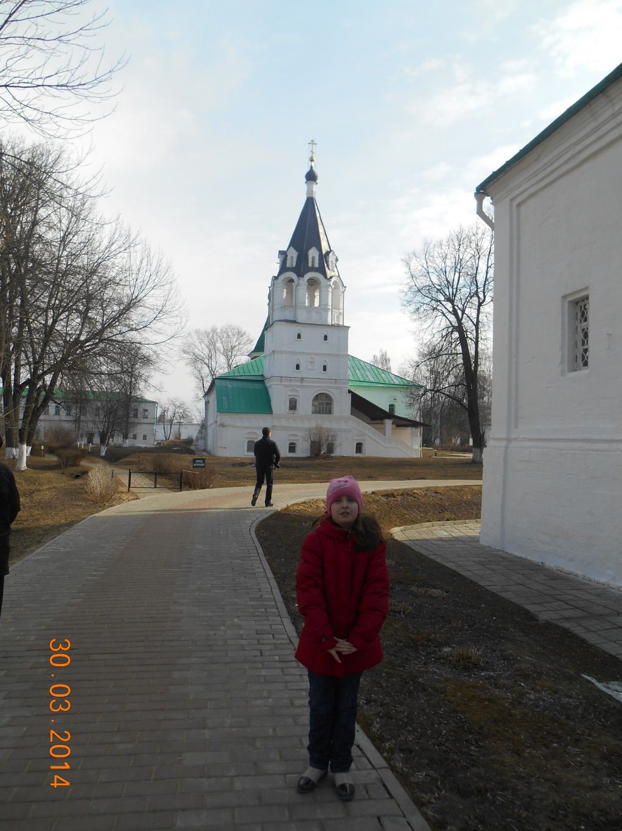
История города Александрова
С VII века в опустевшей царской резиденции разместился Успенский женский монастырь.

Slide 5
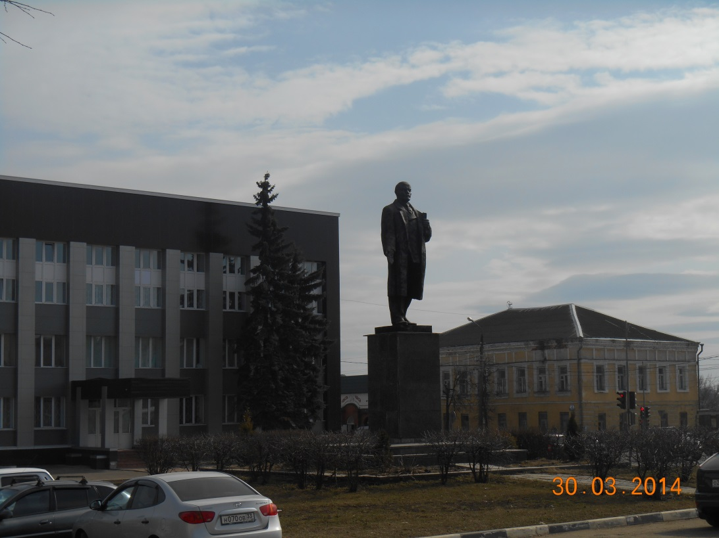
История города Александрова
С 1778 года слобода переименована в город. На его гербе были изображены две наковальни и тиски в знак того, что в Александрове славились своими изделиями кузнецы.

Slide 6
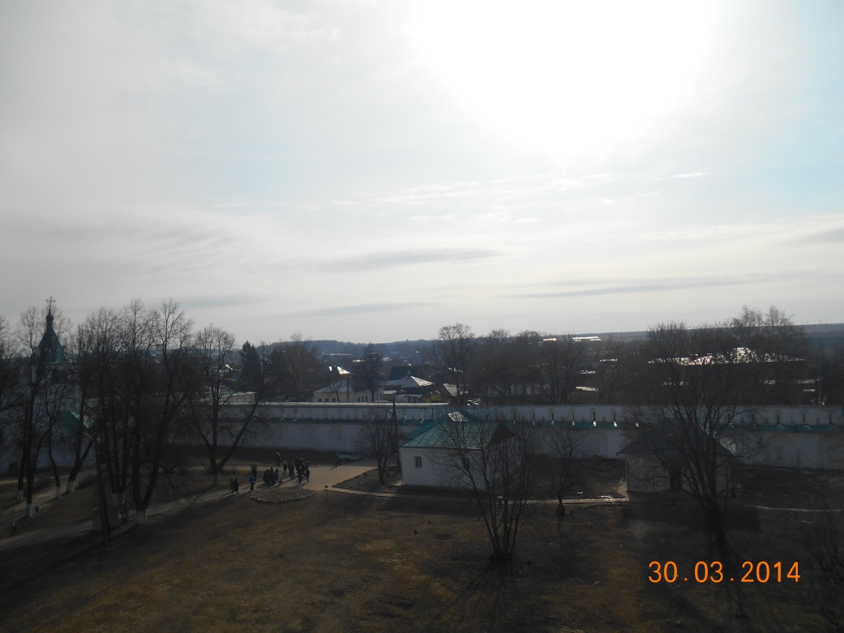
Музей-заповедник Александровская слобода

Slide 7
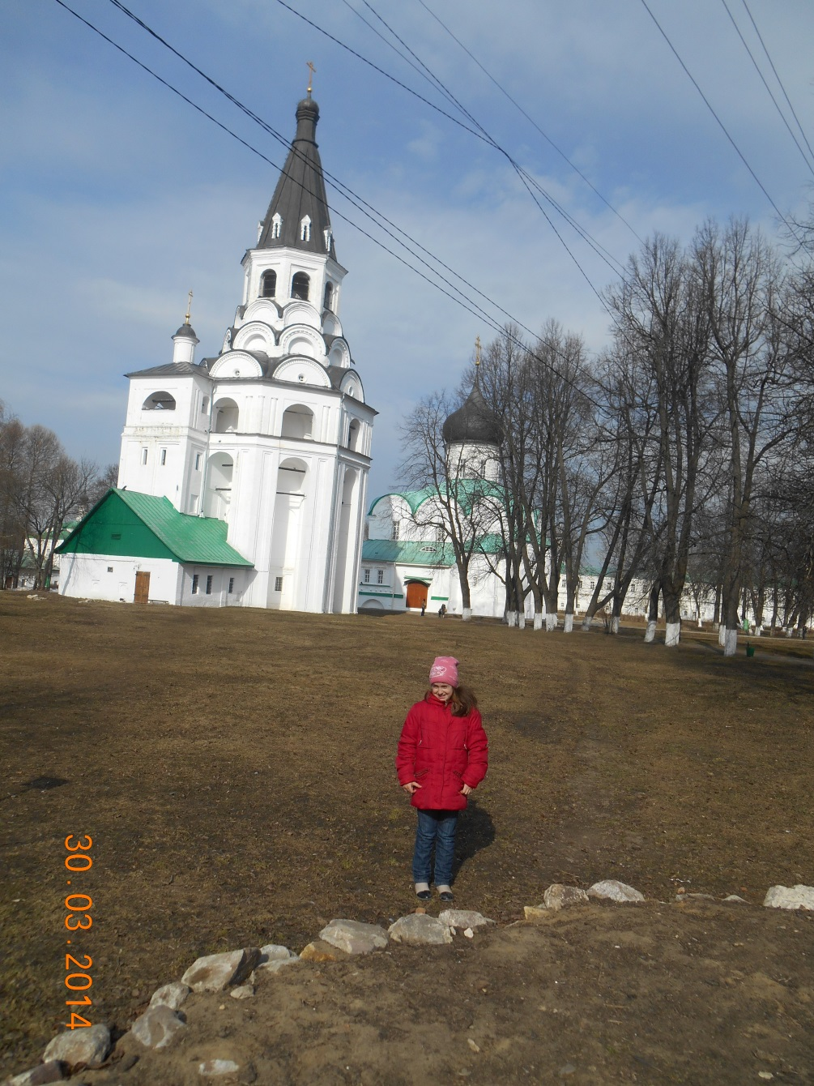
Музей-заповедник Александровская слобода
"Богомольная столица" русских царей сохранила множество храмов, дворцов и особняков, представляющих историческую и художественную ценность. Вам обязательно покажут Троицкий собор, построенный при Иване Грозном, и его уникальные медные двери и древние росписи, Покровскую церквовь. В комплекс музея-заповедника Александровской слободы входят также Распятская церковь-колокольня, Марфины палаты и Успенская церковь, чьи купола увенчаны царскими коронами.

Slide 8
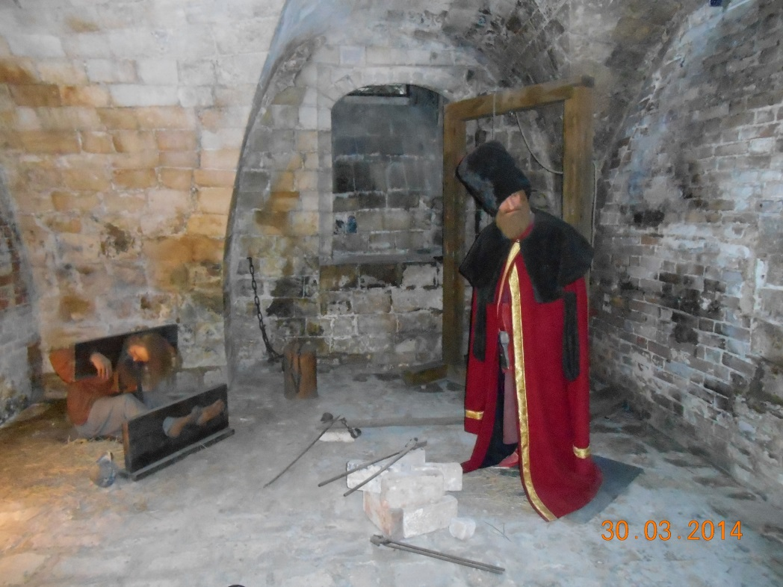
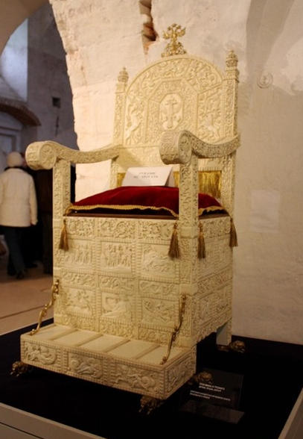
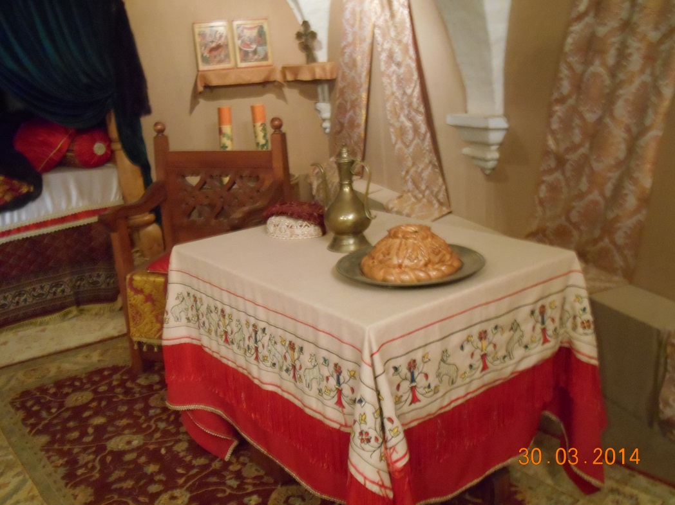
В подвалах церквей расположены пыточные камеры: орудия пыток весьма красноречивы! Не менее внушителен и царский трон Ивана Грозного, расположенный в Покровской церкви
.

Slide 9
Музеи
В городе Александрове есть и другие достопримечательности. Среди них –
Музей рукотворного камня «Магия камня»
Художественный музей
Литературно-художественный музей Марины и Анастасии Цветаевых

Slide 10
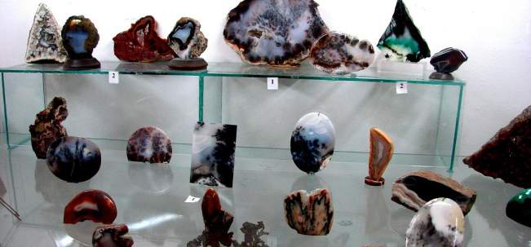
Музей «Магия камня»

Slide 11
Литературно-художественный музей Марины и Анастасии Цветаевых

Slide 12
Художественный музей

